Slide 1

MyMate: 협업을 위한 메신저
201807042 팀 장 이무현
202007052 조 원 김예지
201807070 조 원 김호경
202007064 조 원 장 진
202007043 조 원 최민호
201807048 조 원 편성윤

Slide 2

프로젝트 개요
Introduction

Slide 3





What is MyMate?
⋯
MyMate는 협업 효율 증진을 위한 기능이 탑재된 메신저 프로그램입니다.
프로젝트 일정을 간단히 조율하고 공유하며 캘린더나 차트를 통해 공유된 내용을 한 눈에 확인할 수 있습니다.

Slide 4
프로젝트 결과
Result

Slide 5
계발 예정 리스트
회원 가입
로그인
메시지 송수신
서버 생성
채팅 채널 생성
친구 추가
프로젝트 (체크리스트)
캘린더
알림창

Slide 6
개발 결과
회원가입
로그인
메시지 송수신
서버 생성
채널 생성
친구추가
프로젝트
캘린더
알림창
프론트 | 모듈 | 서버 | DB
△ | O | O | O
O | O | O | O
O | O | O | O
O | O | O | O
O | O | O | O
O | O | O | O
O | O | O | O
O | O | O | O
O | O | O | -

Slide 7
그럼에도 동작이 되는 것이 없었다.
클라이언트 : 서버로 보내는 데이터 송신 문장 부재
서버 : 실제 데이터를 운용할 때 문제가 발생하였다.(클래스 매개변수 문제)
DB : 모듈화 미흡으로 예외 지속 발생
위의 사항으로 마지막 날의 최종 테스트 불가 판단
논리적 구조와 네트워크 모듈만 건재 하였다.

Slide 8
문제점 분석
팀장의 판단 실수
개발 인력의 변동으로 인한 업무 과중
급박한 개발 인력의 변동
업무 프로세스의 경직화
코드 스타일의 다중화
완성되지 않은 모듈화
불확실한 요구사항
주먹구구식 운영
지연된 테스트
틀어진 계획

Slide 9
얻은 것
팀원들의 전체적인 실력향상
리더십과 팔로워십
네트워크 모듈
현실 파악
기술
DLL, WinForm, TCP 통신, MySQL, NuGet
클래스 구상 및 구현, 모듈화, 디자인 패턴
Git 사용법의 숙달, submodule 사용, 브랜치 관리, 커밋 작성

Slide 10
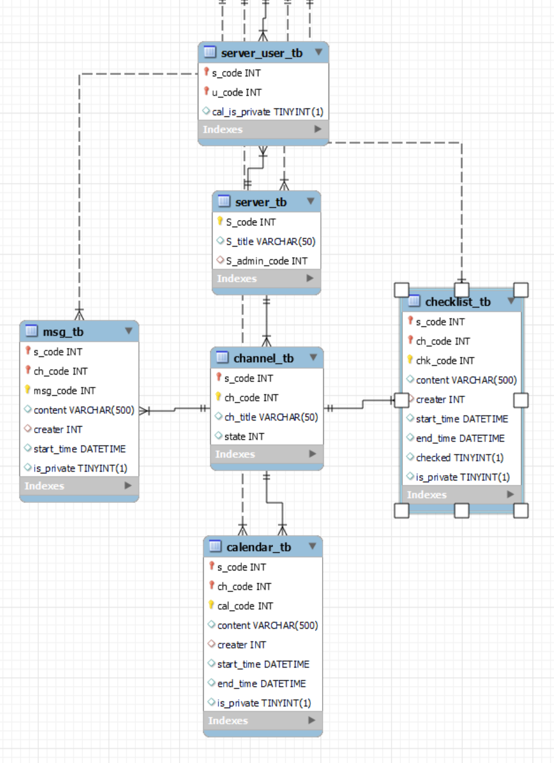
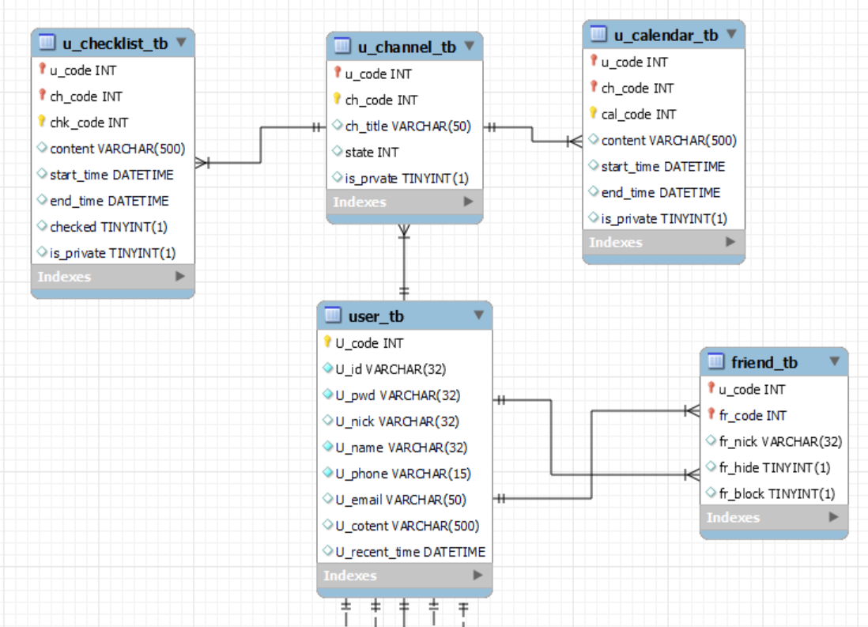
DB

Slide 11
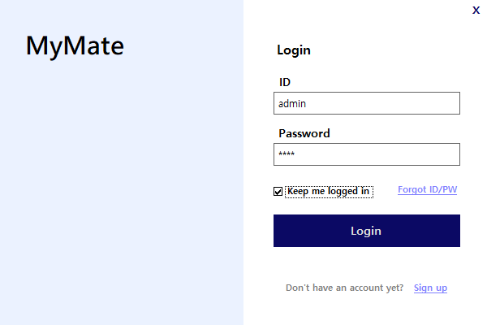
실제 구현 모습
개인 메시지

Slide 12
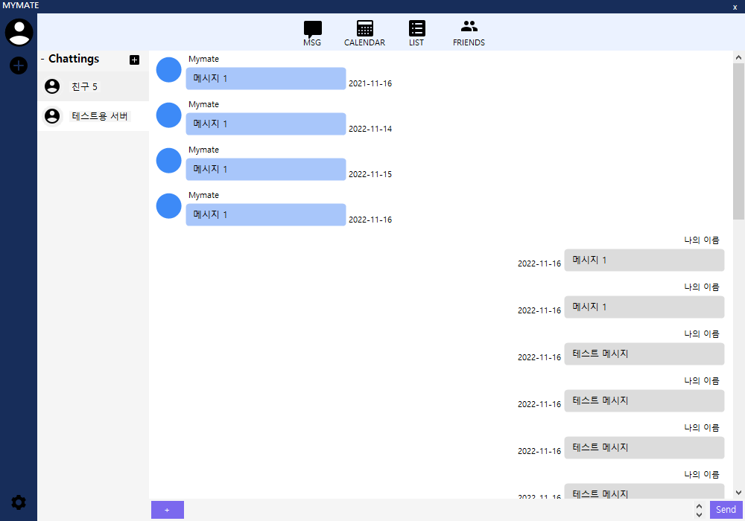
서버 생성

Slide 13
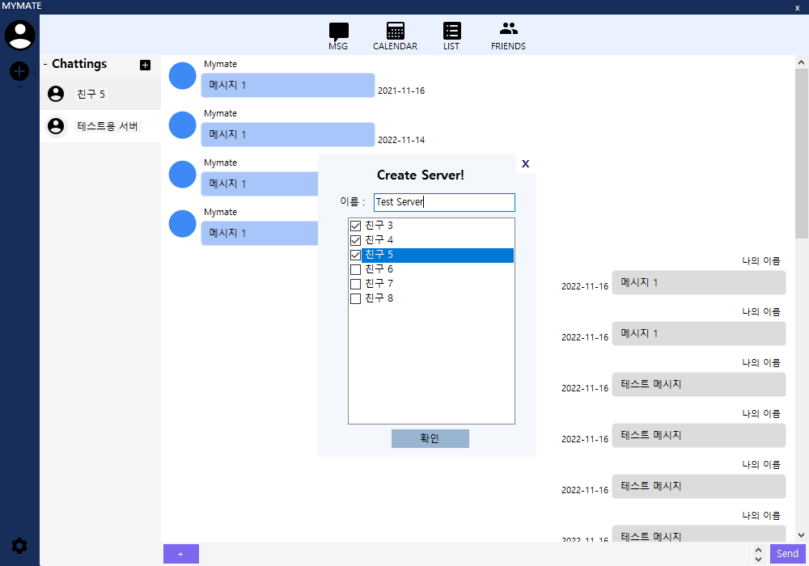
서버

Slide 14
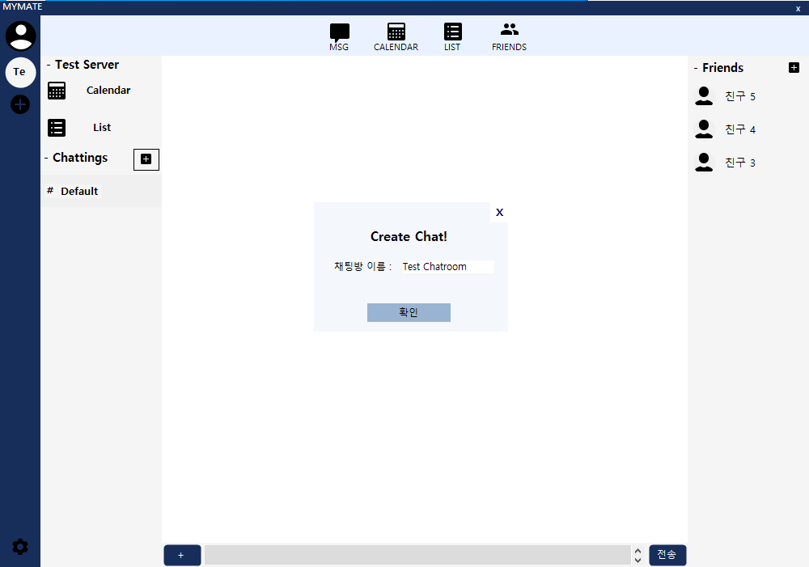
캘린더

Slide 15
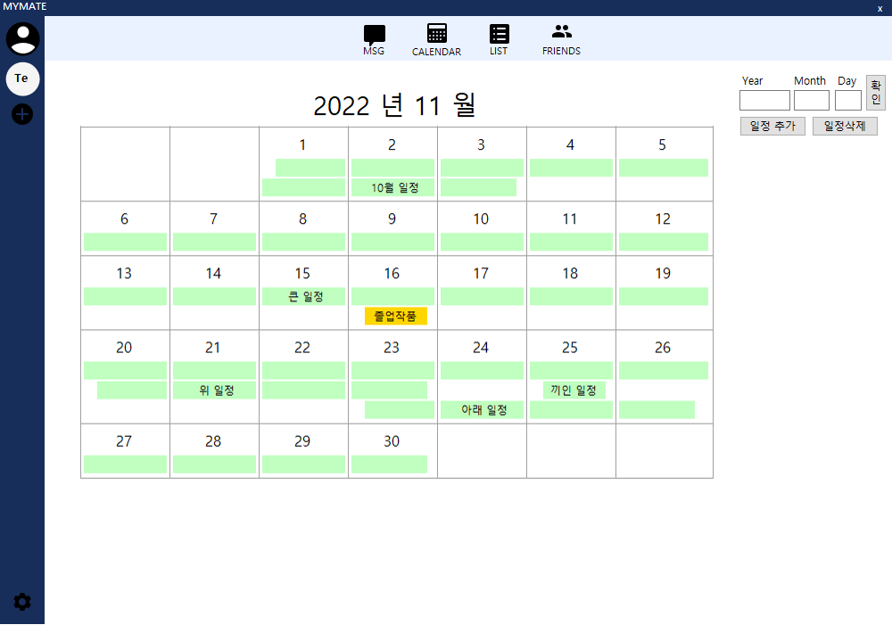
프로젝트

Slide 16
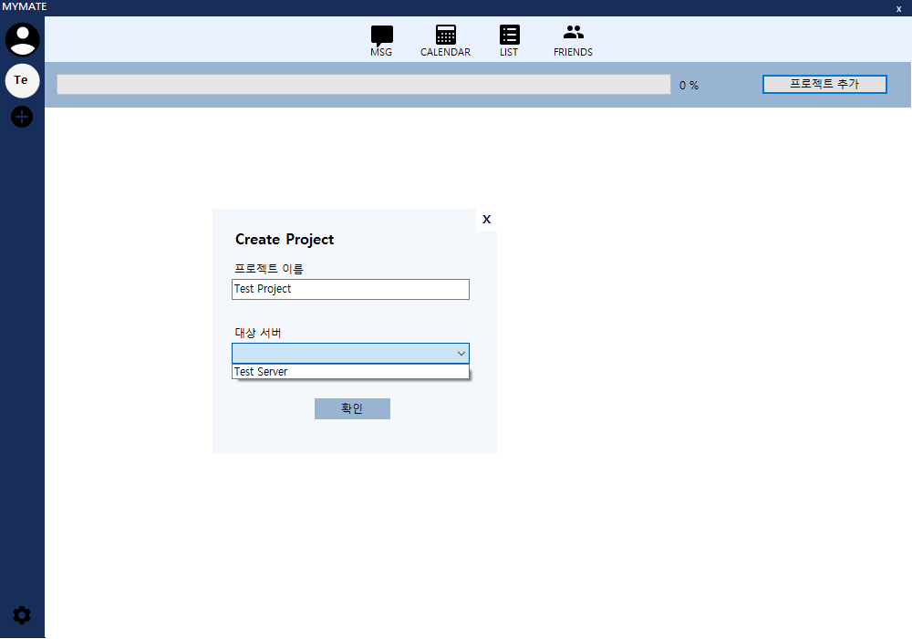
프로젝트 수정

Slide 17
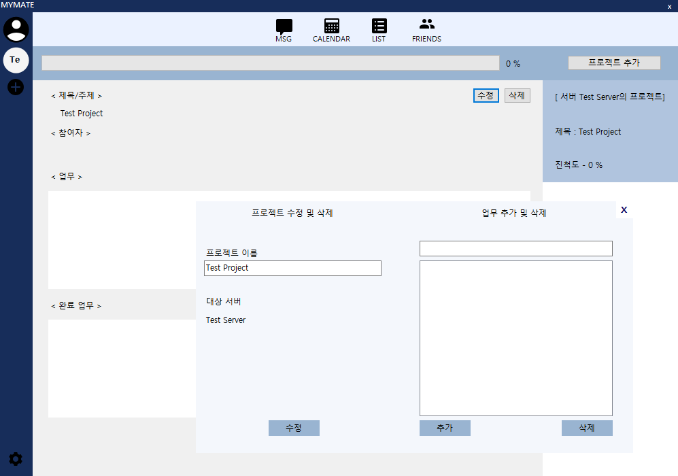
친구 추가

Slide 18
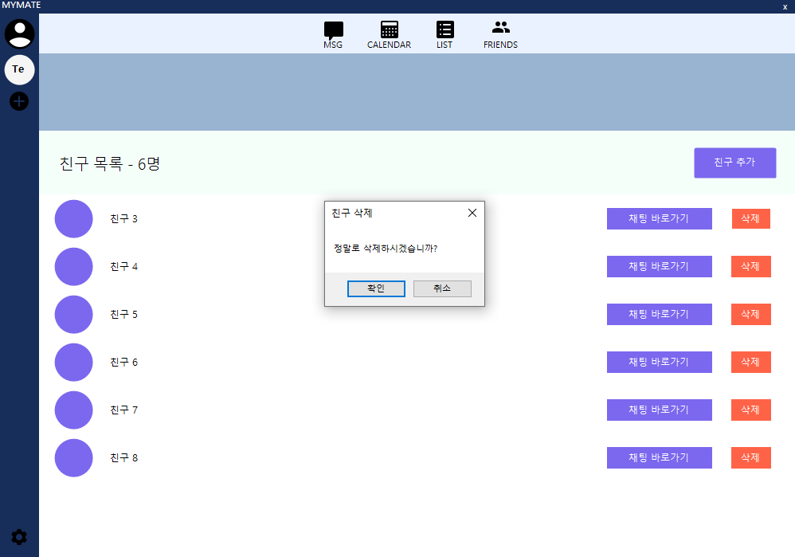
친구 삭제

Slide 19
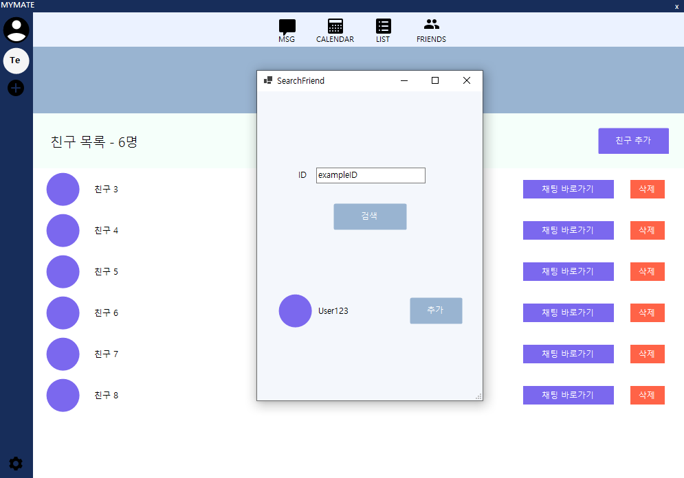

Slide 20

감사합니다
Thank you for Listening

